Slide 1
SPRÁVA Z PRAXE
DOMINIKA MATÚŠKOVÁ

Slide 2
Úvod
Charakteristika firmy- právna forma
Personálna agenda
Administratívna agenda
Účtovníctvo
Záver
Zdroje
OBSAH

Slide 3
ÚVOD
Odbornú prax som vykonávala v talianskom meste miláno.
Na túto prax som sa dostala vďaka programu Erazmus+.
Prax som vykonávala v jednej z pobočiek talianskej reailitnej kancelárie unicasa italia spa.
OBSAH

Slide 4
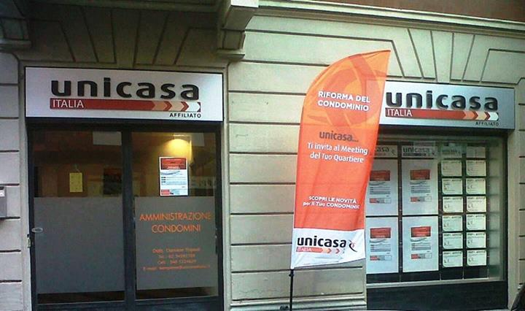
CHARAKTERISTIKA FIRMY
Sídlo:Via Cialdini 37 20161 MILANO – taliansko
Kontakt: +39.02.3272772 +39.02.33007158
Fax: +39.02.33000470
E-mail:info@unicasaitalia.it
OBSAH

Slide 5
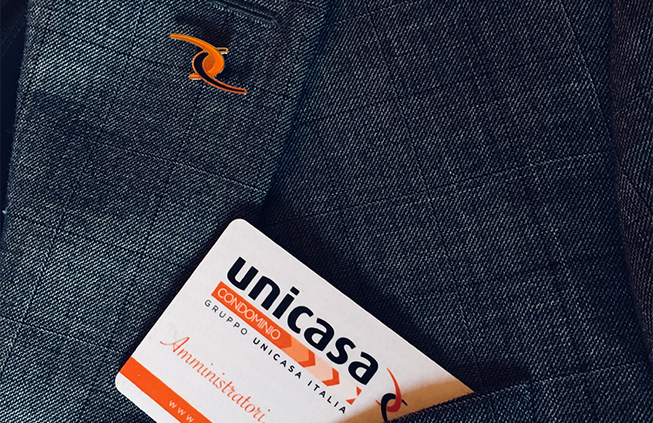
Právna formy firmy je akciová spoločnosť.
Unicasa italia spa bola založená v roku 2005.
Zameriava sa na predaj a prenájom nehnuteľností a ponúka rôzne doplnkové služby.
Základné imanie spoločnosti je vo výške 500 000 €.
Spoločnosť sídli v miláne.
OBSAH

Slide 6
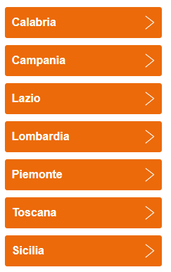
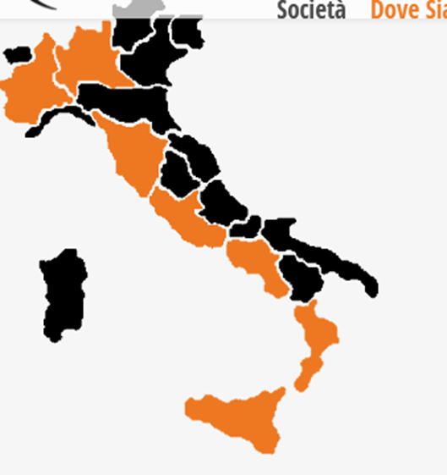
spoločnosť pôsobí takmer v celom taliansku.
OBSAH

Slide 7
Táto spoločnosť má štyri ďalšie špecializované pobočky a to
unicasa property
unicasa condominio
unicasa proposte
OBSAH

Slide 8
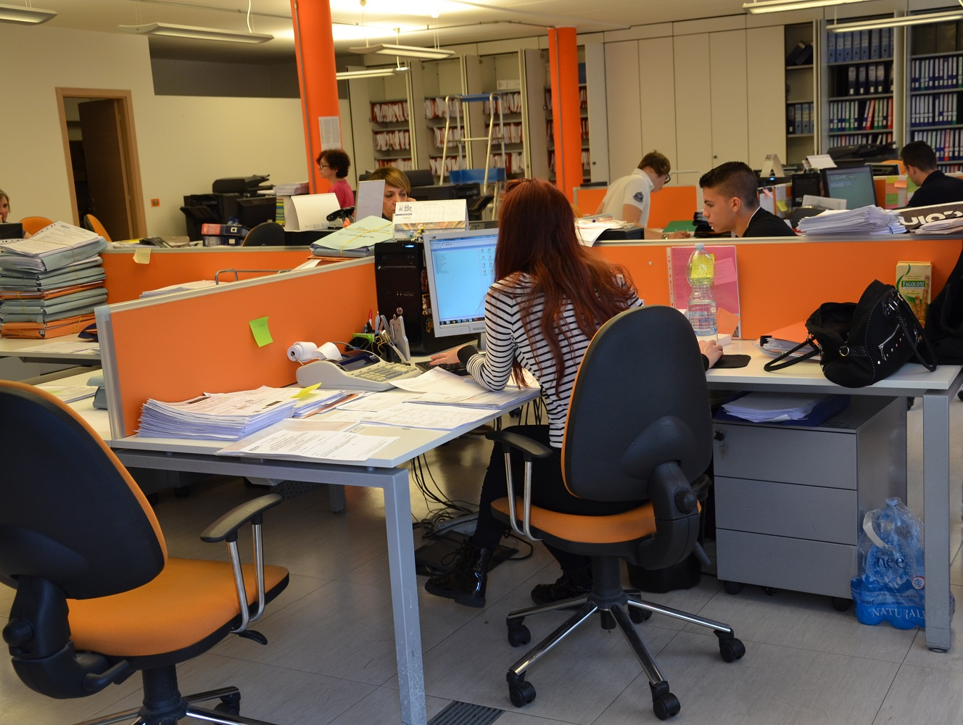
Ja som pracovala v pobočke unicasa condominio, ktorá sa zameriava na priamy kontakt so zákazníkmi a kontrolu kvality poskytovaných služieb na celom území štátu.
Zodpovednou vedúcou pobočky bola cledis bertoni.
Dohľad nad mojou prácou vykonával ernest gega.
OBSAH

Slide 9
PERSONÁLNA AGENDA A PRACOVNÝ ČAS
Na našom pracovisku pracovalo 13 osôb.
Pracovná doba zamestnancov trvala 8 hodín v čase od 9:00 do 17:00.
Môj pracovný čas začínal o 9:00 a končil o 16:00.
OBSAH

Slide 10
PRACOVNÝ POMER
Uchádzač o pracovný pomer musí vyplniť osobné údaje na firemnej stránke a odoslať životopis, následne prechádza výberovým konaním, ktoré pozostáva z osobného pohovoru.
OBSAH

Slide 11
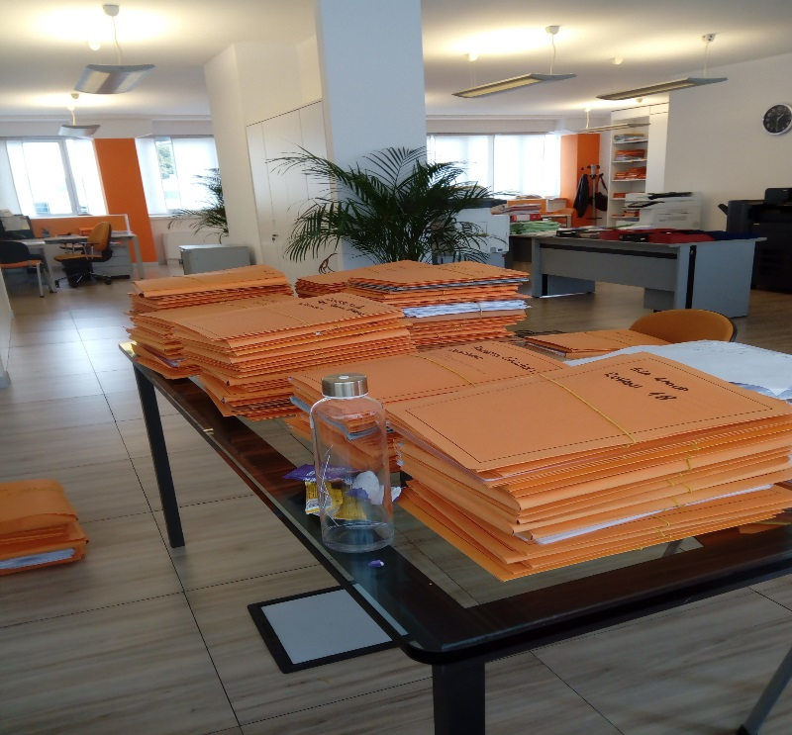
PRACOVNÉ PROSTREDIE
Svoju prácu som vykonávala v kancelárií medzi ostatnými zamestnancami.
Náplňou mojej práce bola práca na počítači v programe excell, kde sme vytvárali zoznamy zákazníkov.
ďalej som triedila faktúry, zakladala ich do obálok a zakladala som dokumenty v abecednom poradí.
OBSAH

Slide 12
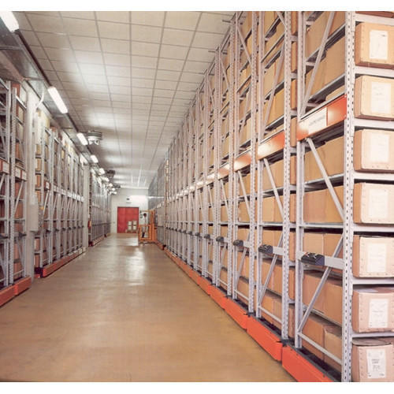
ADMINISTRATÍVNA AGENDA
Spoločnosť archivuje bankové doklady ako napr. výpisy z účtov 10 rokov a uschováva ich v archíve v abecednom poradí podľa názvu budov, ktorých sa jednotlivé doklady týkajú.
OBSAH

Slide 13
ZÁVER
Táto prax bola pre mňa veľmi dobrou skúsenosťou, ktorú by som si veľmi rada zopakovala aj v budúcnosti.
Jediným problémom bola jazyková bariéra, nakoľko väčšina talianov neovládali anglický jazyk.
OBSAH

Slide 14
ZDROJE
https://www.unicasacondominio.it/societa/
https://www.unicasacondominio.it/documenti-utili/
https://www.unicasaitalia.it/lavora-con-noi/
https://www.google.com/search?client=firefox-b-d&biw=1366&bih=654&
OBSAH

Slide 15
ĎAKUJEM ZA POZORNOSŤ

